Slide 1
Министерство науки и высшего образования Российской Федерации Федеральное государственное бюджетное образовательное учреждение высшего образования «Российский экономический университет имени Г.В. Плеханова» МОСКОВСКИЙ ПРИБОРОСТРОИТЕЛЬНЫЙ ТЕХНИКУМ
Специальность 09.02.07 Информационные системы и программирование
Квалификация: Программист
ПМ 01. Разработка модулей программного обеспечения для компьютерных систем
Савущик М.Е.
П50-2-21

Slide 2
Компетенции профессионального модуля
ПК 1.1
Формировать алгоритмы разработки программных модулей в соответствии с техническим заданием
ПК 1.2
Разрабатывать программные модули в соответствии с техническим заданием
ПК 1.3
Выполнять отладку программных модулей с использованием специализированных программных средств
ПК 1.4
Выполнять тестирование программных модулей
ПК 1.5
Осуществлять рефакторинг и оптимизацию программного кода
ПК 1.6
Разрабатывать модули программного обеспечения для мобильных телефонов

Slide 3
Формировать алгоритмы разработки программных модулей в соответствии с техническим заданием
ПК 1.5
ПК 1.4
ПК 1.6
ПК 1.3
ПК 1.2
ПК 1.1
Задачи и требования
В первую очередь необходимо проанализировать задачи и требования, после чего предметную область: изучить существующие решения, проанализировать особенность данных и алгоритмические подходы. И из анализа предметной области выбрать самые оптимальные методы.
Анализ предметной области
Выбор оптимальных методов

Slide 4
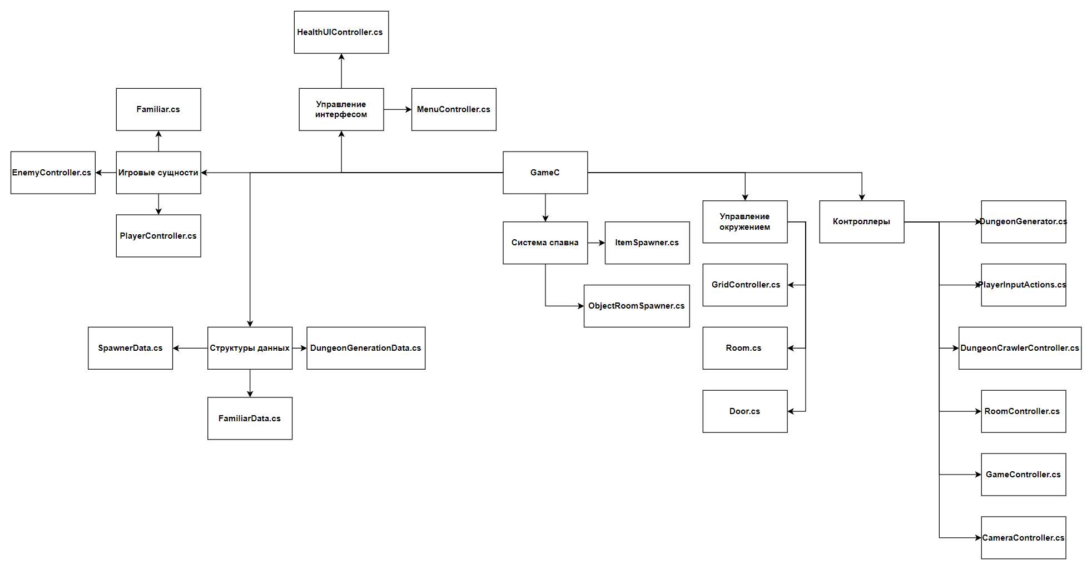
Разрабатывать программные модули в соответствии с техническим заданием
ПК 1.4
ПК 1.5
ПК 1.3
ПК 1.6
ПК 1.1
ПК 1.2
На основе изученных материалов и требований были написаны методы для взаимодействия с персонажем, противниками и сгенерированными комнатами, а также другие методы.

Slide 5
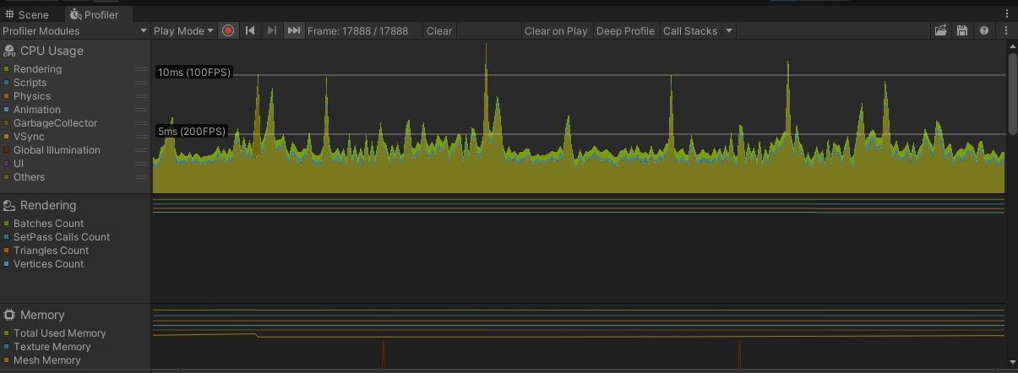
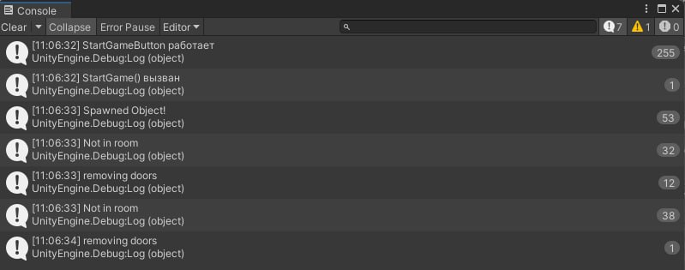
Выполнять отладку программных модулей с использованием специализированных программных средств
ПК 1.6
ПК 1.5
ПК 1.4
ПК 1.2
ПК 1.1
ПК 1.3
Для отладки использовались уже имеющиеся в unity программные средства как Profiler, необходимый для проверки того, как приложение влияет на систему и Console с логами, а также пошаговое выполнение, для проверки корректности выполнения кода.

Slide 6
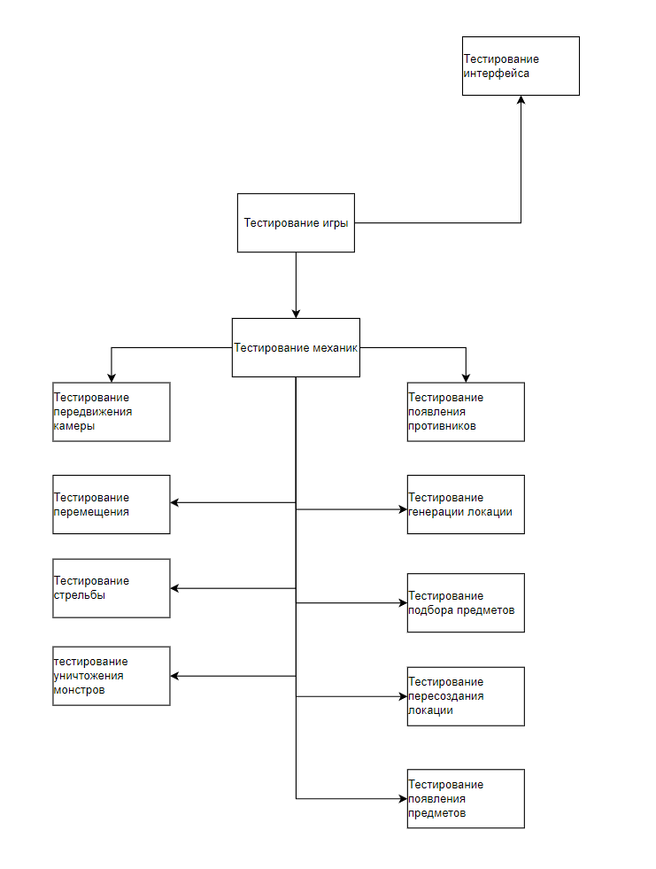
Выполнять тестирование программных модулей
ПК 1.6
ПК 1.5
ПК 1.3
ПК 1.2
ПК 1.1
ПК 1.4
Тестирование данного мобильного приложения включает в себя:
Тестирование интерфейса
Тестирование игрового процесса
Тестирование производительности

Slide 7
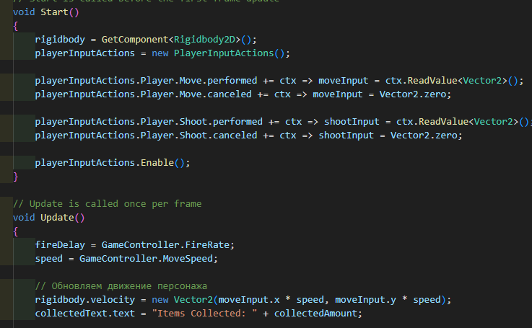
Осуществлять рефакторинг и оптимизацию программного кода
ПК 1.6
ПК 1.3
ПК 1.4
ПК 1.2
ПК 1.1
ПК 1.5
При рефакторинге и оптимизации программного кода был изменен дублированные код, оптимизирована производительность путём кеширования ссылок на компоненты и изменения обновления здоровья и характеристик персонажа

Slide 8
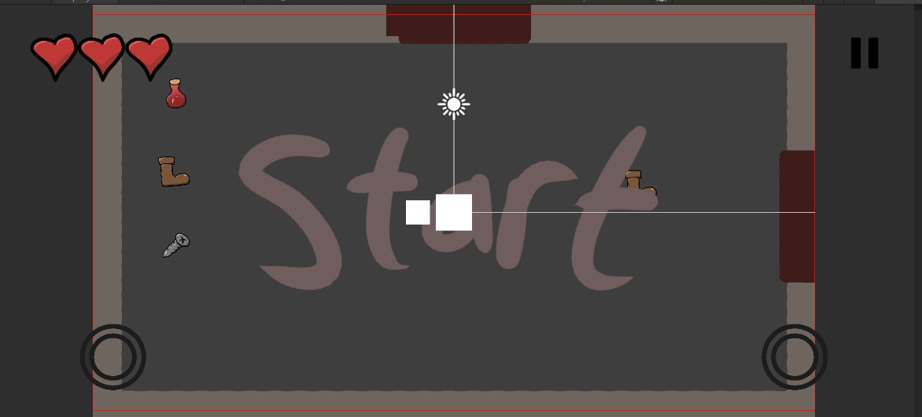
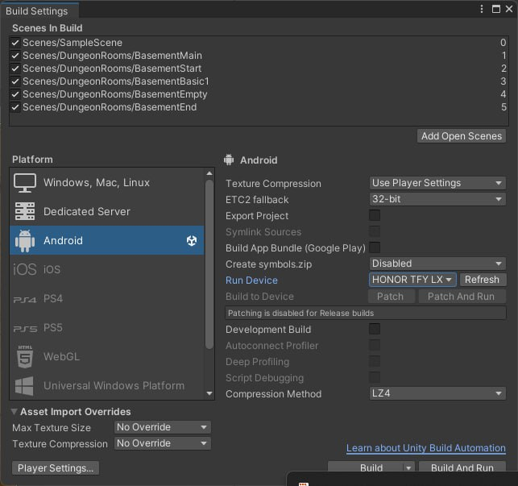
Разрабатывать модули программного обеспечения для мобильных телефонов
ПК 1.3
ПК 1.4
ПК 1.2
ПК 1.1
ПК 1.5
ПК 1.6
Использование Android модулей для Unity
Создание удобного интерфейса для мобильных устройств

Slide 9
